Slide 1
Повторительно-обобщающий урок по теме «Электрические явления»

Slide 2
«Ошибка»
Электрический ток – это беспорядочное движение заряженных частиц.
Сила тока рассчитывается по формуле: I=q*t.
Напряжение показывает, какую работу совершает сила при перемещении единичного положительного заряда из одной точки в другую.
Прибор для измерения силы тока называется вольтметр.
Закон Ома звучит следующим образом: Сила в участке цепи обратно пропорционально напряжению на концах этого участка и прямо пропорционально его сопротивлению.
Общее сопротивление в цепи при параллельном соединении проводников равно сумме сопротивлений отдельных проводников.
Реостат применяют для того, чтобы замкнуть электрическую цепь.
Сопротивление не зависит от длины проводника.
Единицы измерение силы тока – Омы.
При последовательном соединении проводников сила тока равна сумме сил тока на отдельных участках цепи.

Slide 3
Проверка
Электрический ток – это упорядоченное движение заряженных частиц.
Сила тока рассчитывается по формуле: I=q/t.
Напряжение показывает, какую работу совершает электрическое поле при перемещении единичного положительного заряда из одной точки в другую.
Прибор для измерения силы тока называется амперметр.
Закон Ома звучит следующим образом: Сила в участке цепи прямо пропорционально напряжению на концах этого участка и обратно пропорционально его сопротивлению.
Общее сопротивление в цепи при последовательном соединении проводников равно сумме сопротивлений отдельных проводников.
Реостат применяют для того, чтобы регулировать силу тока в цепи.
Сопротивление зависит от длины проводника.
Единицы измерение силы тока – Ампер.
При параллельном соединении проводников сила тока равна сумме сил тока на отдельных участках цепи.

Slide 4
«Чертежная»
Начертите схему электрической цепи, состоящую из: Источника тока, резистора, проводов, вольтметра, ключа.
Начертите электрическую схему параллельного соединения проводников.

Slide 5
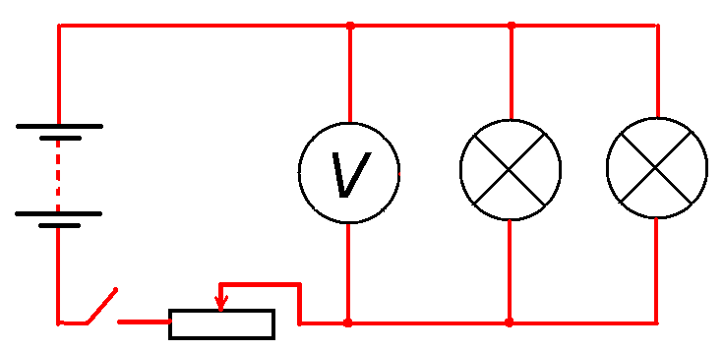
«Чертежная»
Могут быть и другие варианты

Slide 6
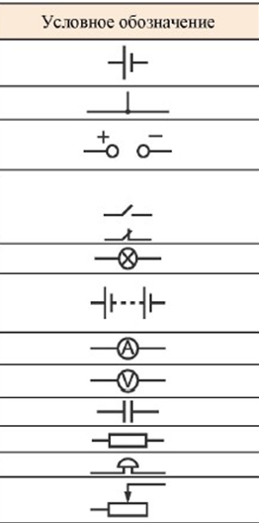
«Элементы электрической цепи»
В таблице представлены
условные обозначения элементов
электрической цепи.
Вам необходимо написать
названия этих элементов
электрической цепи.

Slide 7
Проверка

Slide 8
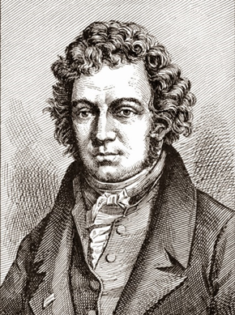
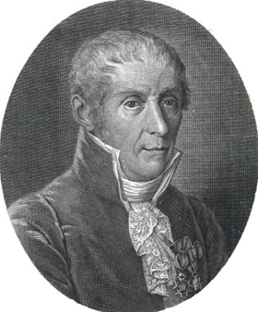
А) Алессандро Вольт
Б) Георг Ом
В) Андре Ампер
«Великие имена»
Распределите портреты и имена великих ученых.

Slide 9
Проверка
А-3, Б-1,В-2

Slide 10
«Приборы»
Амперметр – прибор для измерения силы тока, в цепь включается последовательно.
Вольтметр – прибор для измерения электрического напряжения, в цепь включается параллельно.
Реостат – прибор для регулирования силы тока в электрической цепи.
Резистор – прибор для увеличения сопротивления.

Slide 11
«Порешаем»
1.Железная проволока имеет сопротивление 2 Ом и длину 8 метров. Каково ее сечение?
2.Цепь имеет последовательное соединение сопротивлений: R1=1Ом, R=5 Ом, R=4Ом,R=3Ом.Какое общее сопротивление в цепи?
3.Сопротивление лампочки 1,2 Ом. Напряжение 48 В. Какой силы ток проходит через лампочку?

Slide 12
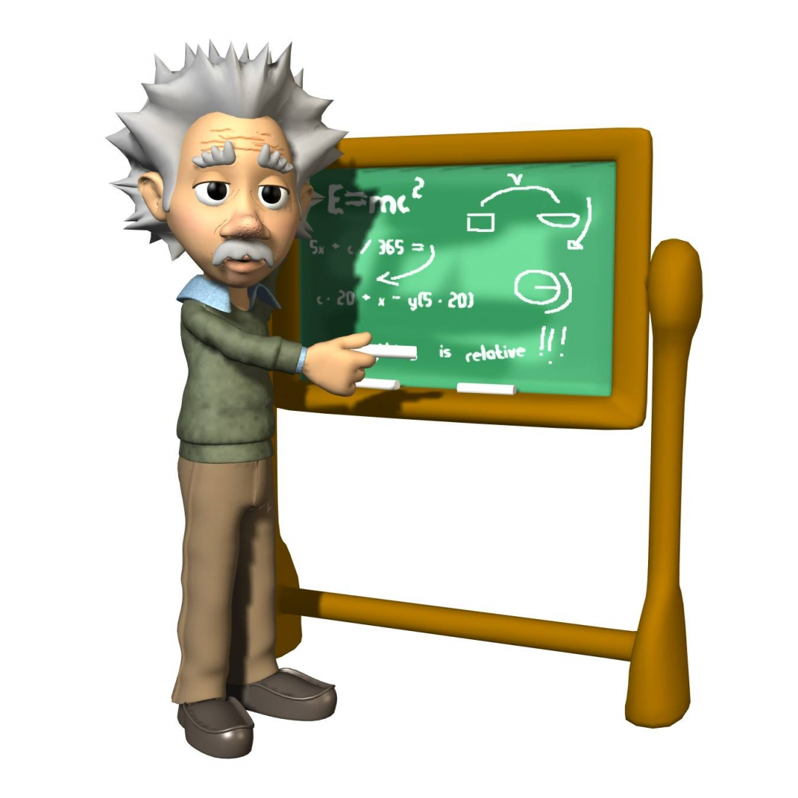
1. 0,4 мм2 2. 13Ом, 3. 40А
«Порешаем»

Slide 13
Подведение итогов. Выставление оценок.
34-38 баллов – оценка5
29-33 баллов – оценка 4
24-28 баллов – оценка 3

Slide 14
Спасибо за урок!

